Slide 1
RoPS P09 vanhempainpalaveri 07.04.2018

Slide 2
Joukkueen toimintasuunnitelma ja tavoitteet 2018
Pelisäännöt Palloliiton vahvistettavaksi
https://www.youtube.com/watch?v=mRRqGjFg5sA
https://www.youtube.com/watch?v=PDWyjyBDZgc&feature=youtu.be
- Toiminnan perusteita:
urheilullisuus
reilu peli ja käytöstavat
innostuminen
keskittyminen
lajitaidot
lajikokeilut, esim. hiihtoa, painia...
Poikien oma Whatsapp-ryhmä:
valmentajat ja toimihenkilöt mukana

Slide 3
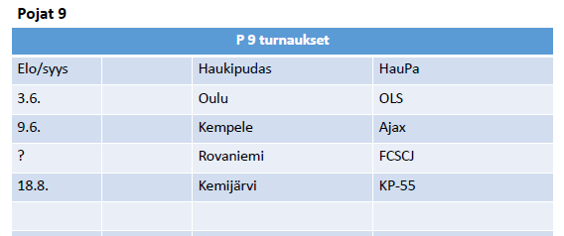
Ottelutapahtumat
piirisarja 3 joukkuetta, P09 -enemmän pelanneet sarjassa, ns. nimetyt joukkueet
piirisarjassa 5-6 turnausta
Huom! alustava ohjelma
Rovaniemi 22.9.?
turnaukset
- KesäPudas 16.-17.6, Haukipudas
- Santa Claus cup 6.-7.7., Rovaniemi

Slide 4
Harjoitustapahtumat kesä 2018
- talvikauden harjoitusvuorot jatkuvat huhtikuun, ajankohdat löytyvät Nimenhuudosta
- harjoitukset kesäkaudella 3 kertaa viikolla (2 taitoa ja 1 peli) ja mahdolliset ekstrat viikonloppuna?
- Nimenhuudon rooli tiedotuksessa keskeinen edelleen
- ilmoittautuminen ajoissa, helpottaa valmennuksen
suunnittelua
- saapuminen paikalle ajoissa, treenivarusteet päälle ajoissa jo alkuverryttelyssä
- treenivarusteet ja pelivarusteet erilleen, säästetään edustuskamat turnauksiin
- vanhoilla pelivarusteilla voidaan harjoitella

Slide 5
Varusteet
- sininen pelipaita, valkoiset shortsit, sukat ja verkkapuku, mahdollisesti myös pelikassi?
- maalivahtien pelipaidat ja ’joukkueen varustekassit’ sis. liivit, tötsät, fläpit, sadesuoja
- sponsoreita hankitaan uusiin tuotteisiin, mahdollisesti 2 v. sopimus
- sukunimi pelipaitaan

Slide 6
Budjetti vuodelle 2018
- vuoden 2017 osalta kausi oli taloudellisesti onnistunut
- lisenssi 450 €/pelaaja
- varusteiden hankinnat pelaajille ja joukkueelle, varustemaksu 130 €/pelaaja.
- piirisarjan kustannukset v. 2017 tasolla 6-7 turnausta
- turnausmatka Haukiputaalle
- vuodelle 2018 mahdollinen kausimaksu 100 €/pelaaja. Päätetään kesäkuussa peritäänkö.
- talkoilla ja muulla varainkeruulla voidaan paikata kausimaksun perintää.
- sovitaan toimenpiteet mahdollisten maksurästien kertymisen yhteydessä
- sovitaan periaatteet vanhempien kanssa
- mahdolliset maksuohjelmat sovittava etukäteen

Slide 7
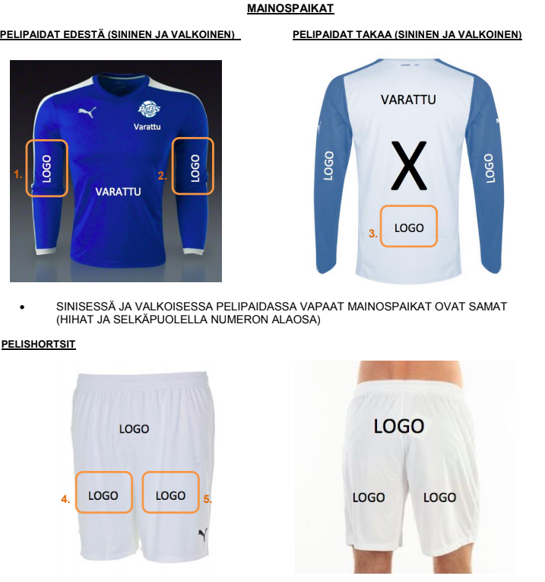
Sponsoreiden hankinta
Vapaat paikat
peliasu + shortsit
300-400 €
verkkapuku
300-400 € rintaan
+ 700 € selkään
- Hinnat neuvoteltavissa
- Painatuskulut mielellään
sponsorille

Slide 8
Budjetti 2018
Tulot:
Lisenssit 12150
Peliasumainokset 1200
Muu varainhankinta 4000
Arpamyynti 625
Kausimaksut 2600
Varusteet 3380
yht. 23 955
Kulut:
Lisenssit 12150
Varustekulut 3600
Vierasottelukulut 5000
Päättäjäiset yms. 500
Painatus, pankki yms. 400
Muut kulut 2000
yht. 23650
Tulos 305

Slide 9
Toimihenkilöt
- valmentajina Iiro Kylmänen, Mikko Halme ja Mikko Vatanen
- joukkueenjohtajina Kristian Gullsten ja Pekka Kellokumpu
- rahastonhoitajana Hannu Wärme
- apuvalmentajia/huoltajia/vastuuvanhempia pelireissuille vähintään 1 per joukkue
- talkoovastaavia?
- viestintävastaava?

Slide 10
Lisenssien hinnat 2018
B-pojat (02-01): 910€
C-15 (03): 650€
C-14 (04): 610€
D-13 (05): 610€
D-12 (06): 560€
E-11 (07): 500€
E-10 (08): 450€
F-9 (09): 450€
F-8 (10): 400€
F-7 (11): 340€
B-tytöt: 910€
D12 (04-06): 560€

Slide 11
Vakuutuksesta
Muutoksena edellisiin kausiin, pelaajien joilla on oma vakuutus, tulee toimittaa seuralle vakuutustodistus omasta vakuutuksesta. Todistuksena käy täytettävä mallilomake tai vakuutusyhtiöltä tilattu todistus pelaajan vakuutuksesta.
Joukkueenjohtajat keräävät ja toimittavat todistukset seuran toimistolle. Oman vakuutuksen omaavat voivat vähentää vakuutusmaksun lisenssinhinnasta.
Palloliiton vakuutusten ja pelipassien hinnat 2018:
- Vuonna 2007 tai myöh. syntyneet pelaajat:
Vakuutus 4€ , pelipassi 25€
- Vuonna 2003-2006 syntyneet pelaajat:
Vakuutus 40€, pelipassi 40€
- Vuonna 1999-2002 syntyneet pelaajat:
Vakuutus 140€, pelipassi 40€

Slide 12
Lisenssin sisältö
- Valmennuksen osittain/kokonaan
- Kuljetuksen piirisarjan vierasotteluihin (ei kuljettajaa)
- Kenttämaksut
- Piirisarjan osallistumismaksun
- Palloliiton lisenssimaksun ja vakuutuksen
- Seuran jäsenmaksun
- Harjoitussalien käyttömaksut
- Vapaan pääsyn edustusjoukkueen kotiotteluihin lisenssikorttia esittämällä
- Seura-alennuksia jalkapallovarusteista
- Materiaalipaketti valmennukseen
Mikäli samasta perheestä on mukana kaksi tai useampi pelaaja RoPS- junioreissa (ei koske Nappulatoimintaa), vanhin pelaajista maksaa täyden lisenssimaksun ja nuoremmasta tai nuoremmista sisaruksista seura myöntää 50 euron alennuksen lisenssimaksuun per pelaaja.
Joukkueet tilittävät pelaajiensa lisenssimaksut RoPS:n Nuorisojaokselle kolmessa erässä. Lisenssimaksujen eräpäivät ovat:
- 1. erä 15.12
- 2. erä 15.2
- 3. erä 15. 4

